Slide 1
Главное окно
Курс “Python для начинающих”

Slide 2
Главное окно в Tkinter
Главное окно в Tkinter — это основной компонент любого приложения. Оно служит контейнером, в который вы помещаете все другие виджеты, такие как кнопки, текстовые поля, метки и т.д.
Главное окно создается путем вызова Tk(). Например:
import tkinter
window = Tk()

Slide 3
Цикл обработки событий
Для того чтобы окно оставалось открытым и реагировало на действия пользователя (например, нажатия на кнопки), необходимо запустить главный цикл событий:
window.mainloop()
Этот цикл ожидает события (например, нажатия на кнопку) и обрабатывает их по мере их поступления.

Slide 4
Настройка главного окна
Вы можете настроить различные аспекты главного окна, включая его размер, заголовок и другие свойства. Например:
window.title("Мое приложение")
# Установка заголовка окна
window.geometry("400x300")
# Установка размеров окна

Slide 5
Геометрия главного окна
Строка, передаваемая в geometry, обычно имеет следующий формат:
ШиринаxВысота+Смещение_по_X+Смещение_по_Y
Вот что означают эти параметры:
Ширина и Высота указывают размеры окна в пикселях.
Они разделены символом x.
Например, "800x600" устанавливает размер окна 800 пикселей в ширину и 600 пикселей в высоту.
Смещение_по_X и Смещение_по_Y указывают положение верхнего левого угла окна относительно экрана.
Они разделены символом +.
Например, +100+150 разместит окно так, чтобы его верхний левый угол находился
на расстоянии 100 пикселей от левого края экрана и 150 пикселей от верхнего края.

Slide 6
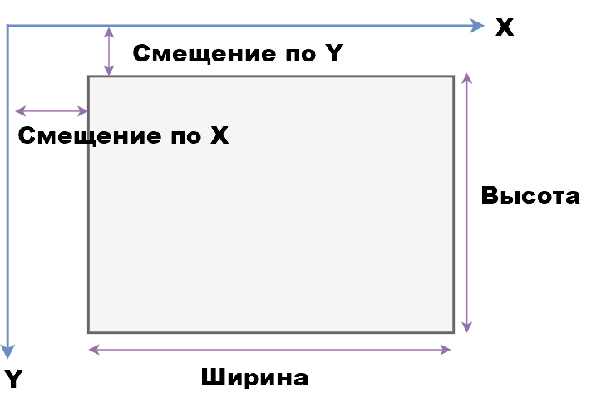
Геометрия главного окна

Slide 7
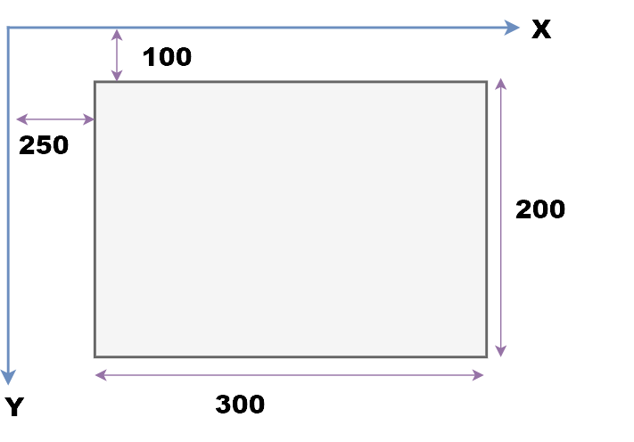
Геометрия главного окна
from tkinter import *
window = Tk()
window.title("Main window")
window.geometry("300x200+250+100")

Slide 8
Спасибо за внимание!

